Slide 1
SMTP

Slide 2
O que é SMTP?
Simple Mail Transfer Protocol
É usado para o envio de e-mails
Roda na porta 25
Sempre temos dois envolvidos: SMTP Client & SMTP Server
O client é geralmente o nosso programa para envio de e-mails, como por exemplo o Mozilla Thunderbird
Já o server é justamente o servidor que vai rotear os e-mails para outros clients ou até mesmo para outro servidor
Usa TCP para o envio de pacotes

Slide 3
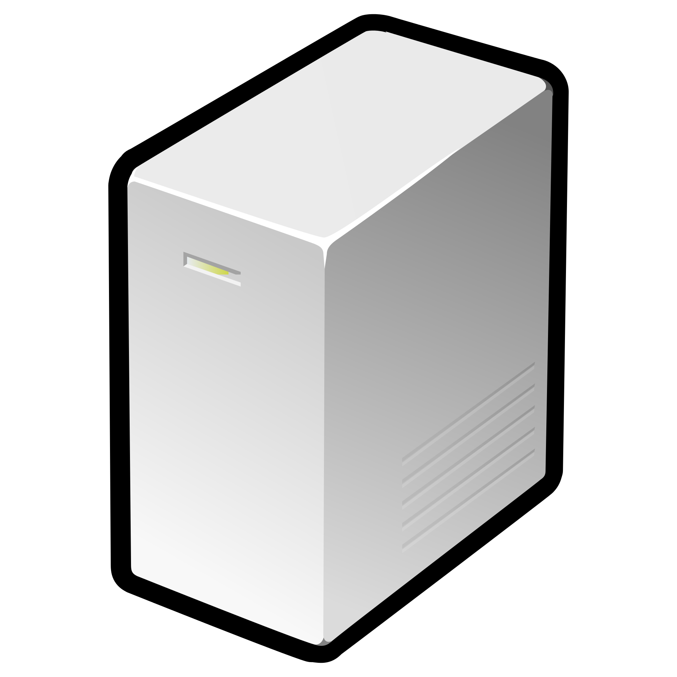

Termos importantes!
MTA - Mail Transfer Agent (server)
MUA - Mail User Agent (client)
MUA
MTA
MUA

Slide 4


Como funciona o envio de um e-mail?
Mateus
mateus@gmail.com
João
joao@hotmail.com
SMTP
SMTP
gmail.com
SMTP
hotmail.com
IMAP
Mateus
User Agent
João
User Agent
SMTP

Slide 5
Envio de e-mail usando SMTP!
SMTP client
gmail.com
SMTP server
hotmail.com
EHLO
Handshake
Recebe o handshake e responde com OK
250
Identifica o sender
MAIL FROM: mateus@gmail.com
Esse sender está OK
250
Identifica o recipient
RCPT TO: joao@hotmail.com
Esse recipient está OK
250
Vou começar a mensagem!
DATA
Pode mandar!
354
Corpo do e-mail… Termina com “.”
.
Recebi e vou enviar!
250
Tchau!
QUIT
221
Tchau!

Slide 6
Como posso configurar o SMTP?
SMTP interno - Envia e-mails somente na sua rede interna
SMTP externo - Envia e-mails para outros domínios também, será necessário configurar o registro MX no DNS
Relay Server - Será apenas um roteador de e-mails para outro provedor. Exemplo: Usuário envia e-mail, nosso SMTP se conecta no SMTP do gmail e ele fará o roteamento do e-mail em questão.

Slide 7
Obrigado!

